Slide 1
Surveillance de la leptospirose en france
nouvelle maladie a déclaration obligatoire
Santé publique France, Réunion
Elsa Balleydier elsa.balleydier@santepubliquefrance.fr

Slide 2


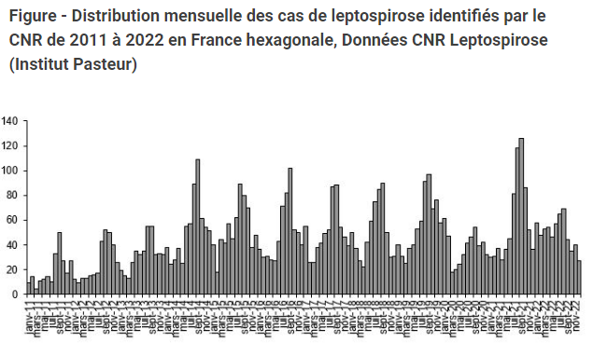



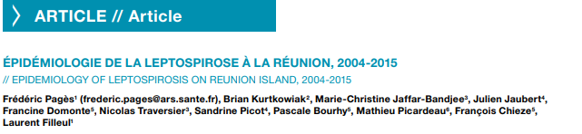

Saisine DGS au HSCP en août 2022 :
Avis relatif à la mise à déclaration obligatoire de la DO
Augmentation du risque de contamination de l’environnement
Augmentation de l’incidence en France hexagonale
Augmentation des activités à risque de contamination
Problème de santé publique DROM

Slide 3
Justification pour l’inscription sur la liste des maladies à déclaration obligatoire
Traduction de la volonté des autorités sanitaires de disposer d'informations sur cette maladie afin de préserver la santé de la population
Repose sur des critères tant de santé publique que de faisabilité
Critères de santé publique
Justifie des mesures exceptionnelles à l'échelon international
Nécessite une intervention urgente à l'échelon local, régional ou national
Nécessite une évaluation des programmes de prévention et de lutte menés par les pouvoirs publics (mesurer l'efficacité et adapter si besoin)
Nécessite une évaluation et un suivi de la létalité, la morbidité et le risque de séquelles (maladies graves)
Justifie un besoin de connaissance
Critères de faisabilité
Peu fréquente
Définition de cas disponible
Acceptation par le milieu médical et par la société
Coût de mise en œuvre DO proportionné aux enjeux de santé publique

Slide 4
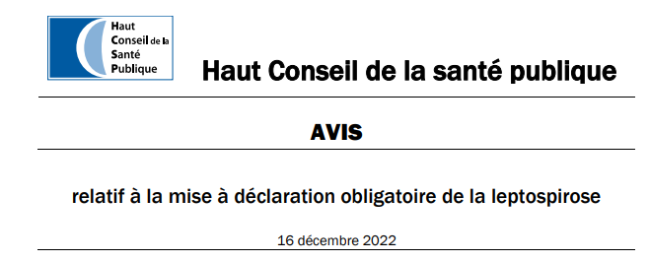
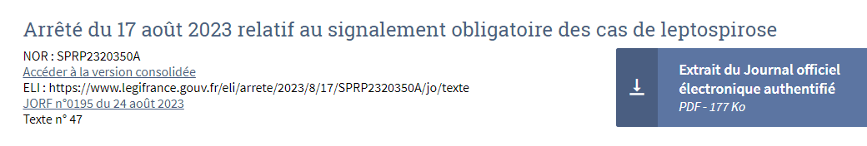
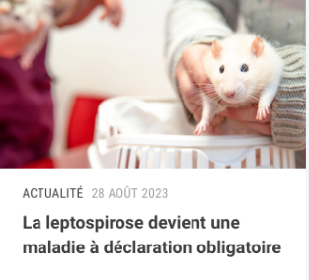
Réinscription de la leptospirose sur la liste des MDO sur l’ensemble du territoire national
Objectifs de la mise à DO
Meilleure connaissance de l’épidémiologie au sens large
poids, incidence, tendance, typologie des cas, souches circulantes …
Identification des cas groupés
→ mesures de gestion adaptées
Réévaluation des mesures de prévention
→ recommandations HSCP 2005
          Milieu professionnel (lien)
          Population générale (lien)
Dans l’objectif de :
  Valider les cas,
  De recenser et caractériser les cas, suivre les tendances, alerter précocement les autorités sanitaires en cas d’une recrudescence inhabituelle, de cas groupés ou de formes cliniques particulières.
  De mettre en œuvre des investigations épidémiologiques et environnementales et des mesures de contrôle

Slide 5

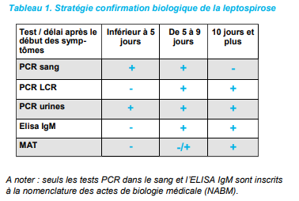
Concrètement, quoi faire?
Déclaration dès que possible à l’ARS La Réunion
Tout cas de leptospirose confirmé ou probable
Par le biologiste ou le médecin
À l’aide du cerfa spécifique
Santé publique France (Lien)
Cas confirmé | Tableau clinique évocateur de leptospirose | Test PCR positif dans un produit biologique (sang, urine, LCS) | ou | Test de référence MAT positif | ou | Séroconversion ou augmentation du titre IgM par 4
Cas probable |  | Sérologie ELISA IgM positive *
* Recommandations du CNR pour le seuil de positivité du kit Sérion : positif > 50 UI/ml ; limite : entre 20 et 50 UI/ml; négatif : >20 UI/ml
Les autres kits (Panbio et Virclia) sont en cours d’évaluation au CNR.

Slide 6
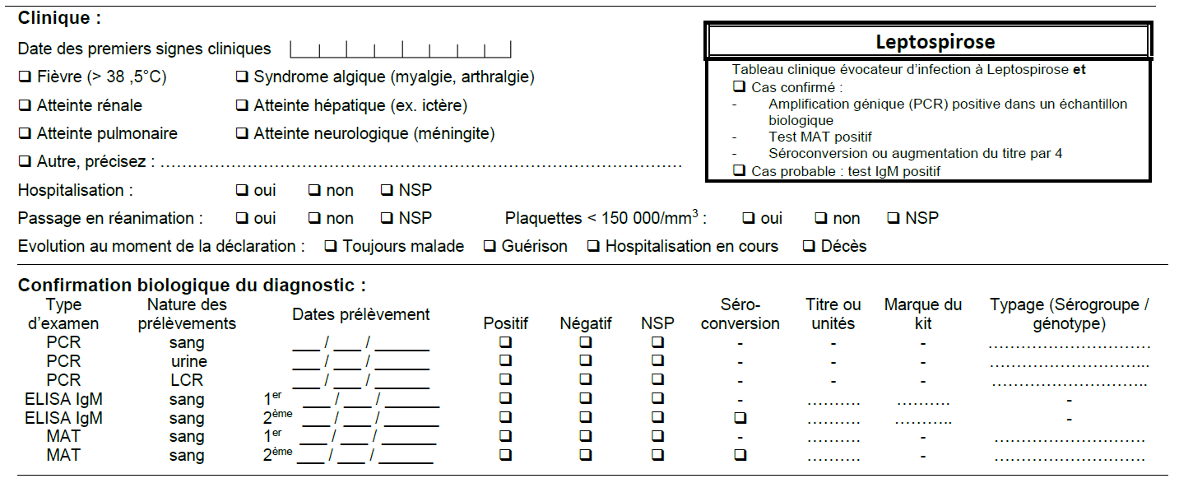
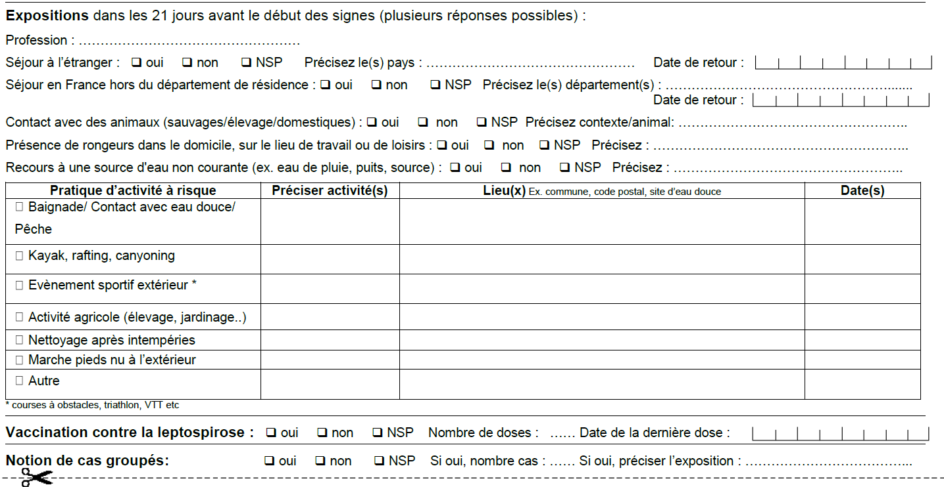
Quel formulaire pour déclarer ?
(Lien)

Slide 7
Quel formulaire pour déclarer ?
(Lien)
Nécessité de complétude des données du Cerfa dès la déclaration

Slide 8













Le réseau de surveillance et les source de données
Leptospiorse, La Réunion, 2024
Gestion – Prévention
Enquêtes – Analyses -Communication
Surveillance
Recueil, analyse, rétro-information
Activité des LBM
Réseau Laboratoires
Activité des Urgences Réseau Oscour®
CVAGS
Mortalité
Certificat de décès
Cépidc
Médias
Information
Service
Lutte Anti-vectorielle
Leptospires
CHU Réunion - Séquençage
CNR - Mat
Cas graves
Réseau Réanimateurs
Mairies
Salubrité Publique

Slide 9



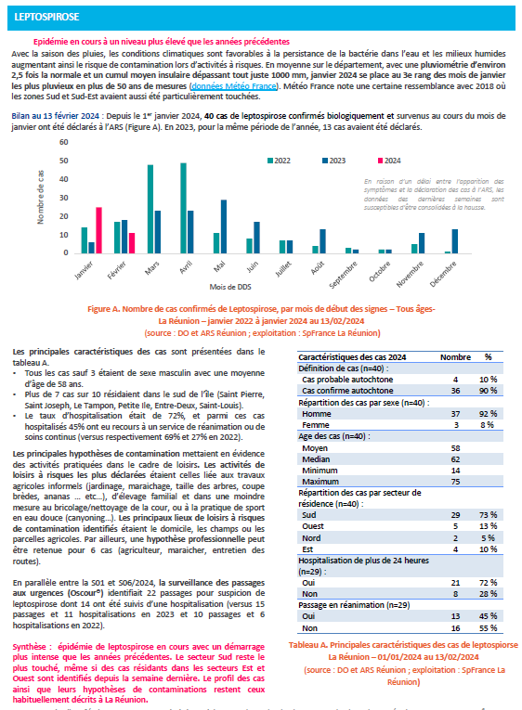
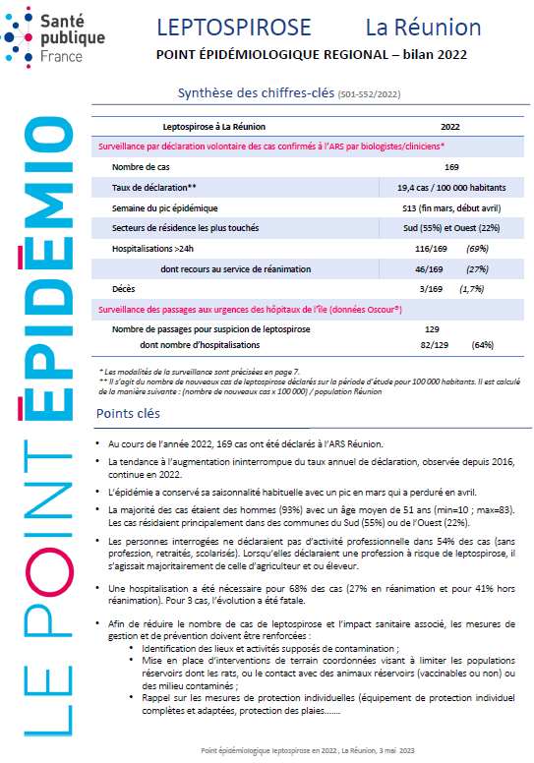
Organisation de la surveillance règlementaire
Leptospirose, La Réunion, 2024
Déclenchement des investigations épidémiologiques
Hexagone :
Investigations en cas de détection:
  de cas groupés : plus de 2 cas (confirmé et/ou probable) ayant eu une même exposition avec des dates de début des signes de +/- 21 jours
  d’un cas dont la seule hypothèse de contamination est la participation à un évènement sportif collectif
  détection d’un cas dont la seule hypothèse de contamination serait en lien avec des contacts avec un ou des NAC
DROM : Investigations en fonction du contexte local ➔ auprès de chaque cas ou en cas de cas groupés
Animation de réseaux
Estimation incidence
Suivi des tendances spatio-temporelle
Suivi morbidité, mortalité
Caractérisation des cas
Suivi de l’évolution des sérogroupes/espèces
Rétro-information
CVAGS
Gestion des signalements
- Validation du signal (délai DDP-DDS et seuil si IgM)
- Complétude DO
- Anonymisation et envoi de la DO à SpF national
- Demande d’enquête environnementale
Hypothèse de contamination
Identification des cas groupés / regroupements de cas
Investigation : recrudescence ou phénomène inhabituels
Alerte des autorités sanitaires
Service Lutte Anti-vectorielle
Investigation des cas
- habitat/lieux à risque
questionnaire spécifique (3 semaines)
géo-référencement
Education sanitaire au cas par cas. Prévention spécifiques ciblée à un lieu ou une activité à risque. Informations des mairies

Slide 10


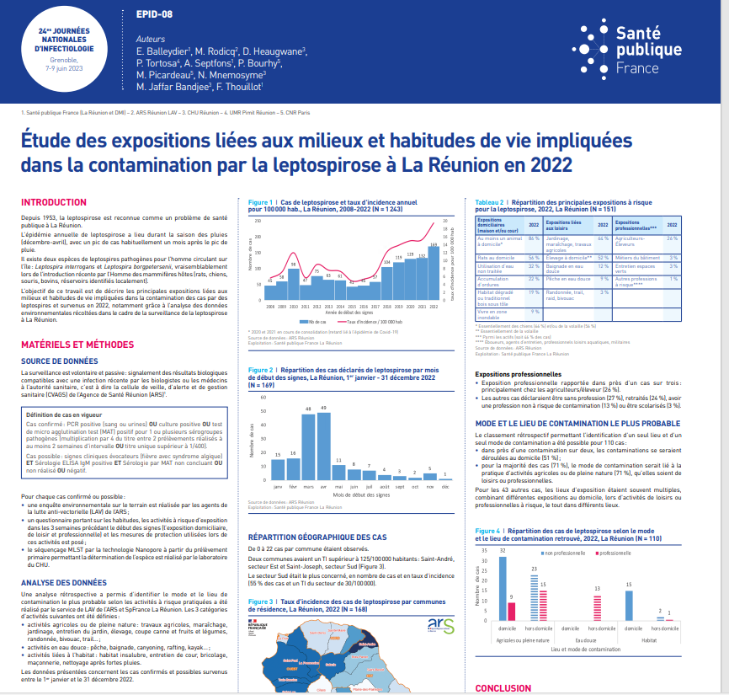
);
Take home message
  1. Déclaration sans délai de tous cas à l’ARS avec Cerfa complété
  2. Envoi (LBM) :
  PCR positives (qq soit CT) pour séquençage au CHU
  Sérologies positives pour MAT au CNR
  3. Données exhaustives, de qualité
  → Meilleure connaissance de l’épidémiologie locale

Slide 11
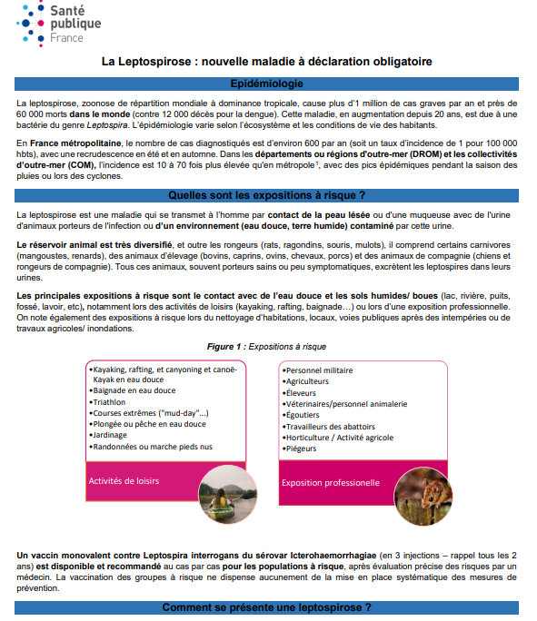
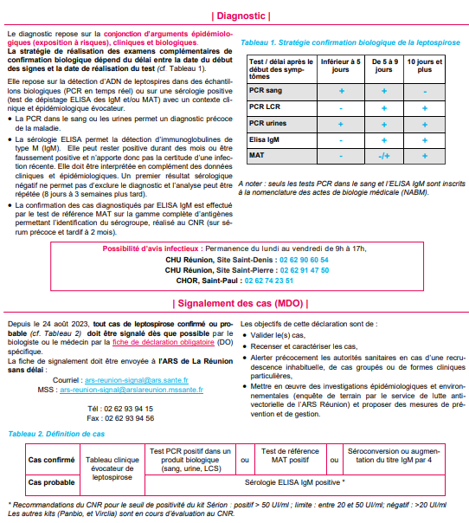
Outils disponibles

Slide 12
Liens utiles
Dossier thématique Leptospiorse, Santé publique France (lien) et Ministère de la Sante et dépliant prévention (lien)
Le Point sur la leptospirose Réunion (lien)
Cerfa de déclaration d’un cas (lien)
Orientation au diagnostic de leptospirose dans un contexte d'épidémie de dengue à La Réunion, en cours d’actualisation (lien)
HSCP
    Recommandations pour la prévention de la leptospirose en population générale (30 septembre 2005) (lien)
    HSCP, Recommandations pour la prévention de la leptospirose en cas d’activité professionnelle à risque (18 mars 2005) (lien)
    HCSP, Recommandations relatives à la prévention du risque chez les personnes exposées à la leptospirose (18 mars 2005) (lien)
Site du CNR des leptospires, Institut Pasteur, Paris (lien)
Webinaire OMS 2023, Épidémiologie et tests diagnostiques pour la leptospirose (lien)
Leptospirose dans les régions et départements d’outre-mer, BEH n°8-9 - 4 avril 2017 (lien)
Epidémiologie de la leptospirose à La Réunion en 2022 (lien)
Étude des expositions liées aux milieux et habitudes de vie impliquées dans la contamination par la leptospirose, 2022 (lien)

Slide 13





Remerciements
Santé publique France remercie le réseau d’acteurs sur lequel il s’appuie pour assurer la surveillance de la leptospirose : médecine libérale ; services d’urgences ; ensemble des praticiens hospitaliers impliqués dans la surveillance, laboratoires de biologie médicale hospitaliers et de ville, le Centre National de Référence, l’unité PIMIT ainsi que la CVAGS et le service LAV de l’ARS Réunion.
Processus Infectieux en
Milieu Insulaire Tropical
Centre national de référence de la Leptospirose
Unité Biologie des spirochètes
Pour toute question : elsa.balleydier@santepubliquefrance.fr
Pour recevoir nos publications : oceanindien@santepubliquefrance.fr

Slide 15
Leptospirose réunion, 2022
Caractéristiques saison des pluies
(données Météo-France)
• Un début tardif en février,
alors que la saison des pluies climatologique s’étend habituellement de décembre à avril.
• Une pluviométrie record, après trois années de sécheresse,
avec un bilan de +40%, la saison des pluies 2021-2022 se situe au 5ème rang des saisons les plus pluvieuses depuis 1972, juste derrière les saisons 1979-80, 1986-87, 2017-18 et 1992-93.
• Deux alertes rouges à dix-huit jours d’intervalle,
en février avec le passage successif des cyclones BATSIRAI et EMNATI, après 8 années sans alerte rouge, soit la plus longue période sans alerte rouge.
• Deux cyclones avec une influence pluvieuse importante,
les deux épisodes pluvieux qu’ils ont induits, ont grandement contribué à la pluviométrie largement excédentaire observée dans l’intérieur et dans le Sud de l’île en février 2022 (au cours d’une saison des pluies déjà excédentaire dans son ensemble).
• Des excédents les plus importants dans le Sud Sauvage,
particulièrement dans les Hauts. L’Est et le Sud-Ouest présentent aussi des excédents notables (environ +35 % en moyenne) alors qu’avec "seulement" +20 % en moyenne le Nord et l’Ouest sont les zones les moins excédentaires.
Et une fin en avril exceptionnellement pluvieuse,
soit le mois d'avril le plus pluvieux depuis 1961. Sur l’ensemble du département, il pleut nettement plus que d’habitude, et encore plus en abondance dans les Hauts du Nord-Est .

Slide 16
Leptospirose réunion, 2022
prévention : diminuer l’exposition au pathogène
Mesures individuelles de protection :
Protection étanche des plaies, désinfection immédiate (eau potable, savon, désinfectant)
Port de gants, bottes, combinaisons, lunettes, …
Ces recommandations peuvent être difficiles à bien observer (chaleur élevée, sports extrêmes …)
Eviter de se baigner dans l’eau trouble ou boueuse.
Eviter de marcher pieds-nus ou en sandales ouvertes sur un sol boueux, dans les flaques, eaux stagnantes, ravines …
Vaccination :
proposée sujets à haut risque (égoutiers, maraichers, triathloniens …)
après avis d'un médecin du service de santé au travail ou d’un autre praticien
schéma vaccinal lourd (trois doses puis un rappel tous les deux ans)
bénéfice limité (immunisation ciblant L. interrogans sérogroupe Icterohaemorrhagiae,
Des formes graves pouvant aussi s’observer avec d’autres sérogroupes et ne dispense pas des mesures de protection individuelle
·
Du fait de ces limites, sont également très importantes :
les mesures environnementales (dératisation, signalisation et fermeture de lieux de baignade à risque …) ;
la sensibilisation des populations les plus à risque et des professionnels de santé quant aux signes d’alerte de l’infection pour un diagnostic et un traitement les plus précoces possibles
Des gestes simples peuvent être réalisés en particulier pendant la saison des pluies (été austral) :
· Porter des protections lors des activités agricoles (élevage, travail de la terre, travail dans les champs de canne, etc.) et de jardinage, de pêche en eau douce ou de chasse : bottes, gants, cuissardes, vêtements de protection, voire lunettes anti- projections en cas de risque de projection.
· Lors de la pratique de sports en eau vive tels que le canyoning, porter une combinaison protectrice, des bottillons et des gants.
· Eviter de se baigner dans l’eau trouble ou boueuse.
· Eviter de marcher pieds-nus ou en sandales ouvertes sur un sol boueux, dans les flaques, eaux stagnantes, ravines …
· Protéger les plaies du contact de l’eau par des pansements étanches.
Après une exposition à risque : Laver et désinfecter les plaies.
· En cas de fièvre après une exposition a risque, consultation médicale en mentionnant l’activité à risque pratiquée.

Slide 17
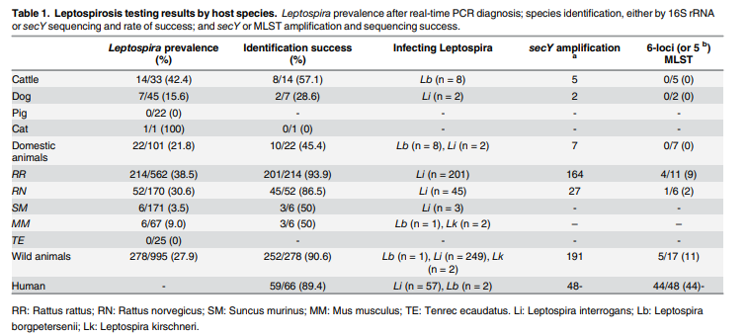
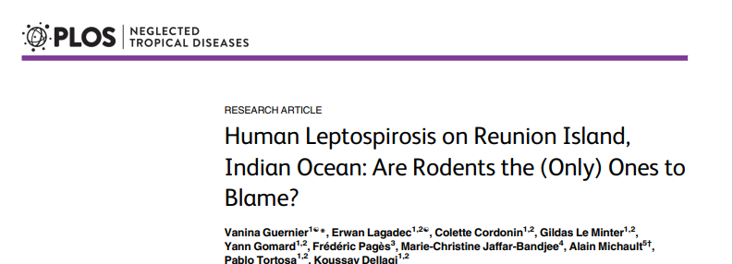
Leptospirose réunion, 2022
Espèces et réservoir animal a la réunion
La Réunion :
Espèces : Leptospira interrogans borgpetersenii,
Kirschneri
Réservoir : rats
Réservoirs possibles : chien, chats, vaches, souris Tang : non trouvé
Réservoir exclu : Chauve souris
Source : Guernier V, Lagadec E, Cordonin C, Le Minter G, Gomard Y, Pagès F, et al. (2016) Human Leptospirosis on Reunion Island, Indian Ocean: Are Rodents the (Only) Ones to Blame? PLoS Negl Trop Dis 10(6): e0004733. doi:10.1371/journal. pntd.0004733

Slide 18
Caractéristiques de la saison des pluies 2021- 2022 à La Réunion
(données Météo-France)
• Un début tardif en février,
alors que la saison des pluies climatologique s’étend habituellement de décembre à avril.
• Une pluviométrie record, après trois années de sécheresse,
avec un bilan de +40%, la saison des pluies 2021-2022 se situe au 5ème rang des saisons les plus pluvieuses depuis 1972, juste derrière les saisons 1979-80, 1986-87, 2017-18 et 1992-93.
• Deux alertes rouges à dix-huit jours d’intervalle,
en février avec le passage successif des cyclones BATSIRAI et EMNATI, après 8 années sans alerte rouge, soit la plus longue période sans alerte rouge.
• Deux cyclones avec une influence pluvieuse importante,
les deux épisodes pluvieux qu’ils ont induits, ont grandement contribué à la pluviométrie largement excédentaire observée dans l’intérieur et dans le Sud de l’île en février 2022 (au cours d’une saison des pluies déjà excédentaire dans son ensemble).
• Des excédents les plus importants dans le Sud Sauvage,
particulièrement dans les Hauts. L’Est et le Sud-Ouest présentent aussi des excédents notables (environ +35 % en moyenne) alors qu’avec "seulement" +20 % en moyenne le Nord et l’Ouest sont les zones les moins excédentaires.
Et une fin en avril exceptionnellement pluvieuse,
soit le mois d'avril le plus pluvieux depuis 1961. Sur l’ensemble du département, il pleut nettement plus que d’habitude, et encore plus en abondance dans les Hauts du Nord-Est .

Slide 19
Leptospirose réunion, 2022
Epidémiologie locale
    Réservoirs introduits par l’homme (rats, chiens, souris, bovins)
    Introduction récente des pathogène (concomitante aux mammifères hôtes)
    L . interrogans sérogroupe Icterohaemorrhagiae
Surveillance
        1868 : 1ère épidémie chez engagés indiens de la Rivière du Mat
        1953 : 11 premiers cas confirmés rapportés
        passive nationale (1965-1985) / rapports ponctuels autorités sanitaires régionales (début 2000) / données du CNR (1975 à nos jours) / enquêtes hospitalières ponctuelles
        spécifique : déclaration et enquêtes autour des cas depuis 2004
        En 2020 et 2021 : contexte Covid-19 et de dengue → surveillance perturbée (signalement, validation des cas, transmission à la LAV, réalisation des enquêtes envt, le recueil, la saisie et interprétation et retro-information des données)
        2022 : disponibilité pour améliorer la surveillance (peu de Covid, pas d’épidémie de dengue)

Slide 20
Prévention : La vaccination
1 seul vaccin monovalent, adultes, non pris en charge par l’AM * (Spirolept®)
Vaccin inactivé, injecté en sous cutané
Protection contre une seule forme de leptospirose (Leptospira icterohaemorrhagiae).
  Majoritaire à La Réunion
Schéma vaccinal
  2 doses à quinze jours d’intervalle / 1 rappel quatre à six mois plus tard puis tous les deux ans (persitsnace expo)
Immunité acquise quinze jours après la 2e injection ; durée en moyenne deux ans après le premier rappel.
* La vaccination réalisée dans le cadre de la médecine du travail est prise en charge par l’employeur.
EN POPULATION GÉNÉRALE : personnes susceptibles d'être en contact avec un environnement contaminé du fait de la pratique régulière et durable d'une activité exposant spécifiquement au risque (baignade, plongée, pêche en eau douce ; Canoë-kayak, rafting, triathlon et autres sports de nature(contacts fréquents avec un environnement humide)
EN MILIEU PROFESSIONNEL : au cas par cas par le médecin du travail, après évaluation du risque, aux personnes qui exercent une activité professionnelle exposant au risque de contact fréquent avec des lieux infestés par les rongeurs (curage et/ou entretien de canaux, étangs, lacs, rivières, voies navigables ou berges ; activités liées à la pisciculture en eaux douces ; travail dans les égouts ou certains postes de stations d’épuration ; certaines activités en eaux douces pratiquées par les pêcheurs professionnels, plongeurs professionnels et gardes-pêche)
VOYAGEURS : se rendant régulièrement ou durablement dans des lieux où la leptospirose est présente. (randonnée en zones de rizières, le rafting, le canyoning, la plongée en eau douce, etc.

